Slide 1
PERSONAS
CANTINHO FRATERNO

Slide 2
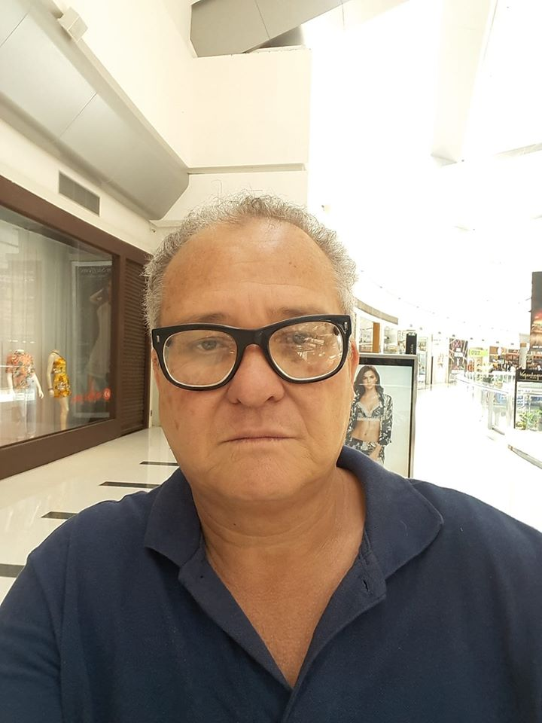
José Maria
Assistente Administrativo
Empresa: Cantinho Fraterno(Lar de Idosos)
Idade: 54 anos
Gênero: Masculino
Educação: Tec. Administrativo
Mídias: Jornal impresso e televisivo
Desafios: Entender e utilizar facilmente o site
Como minha empresa pode ajuda-lo: Criar e manter uma plataforma de acesso simples e de visual amigável

Slide 3
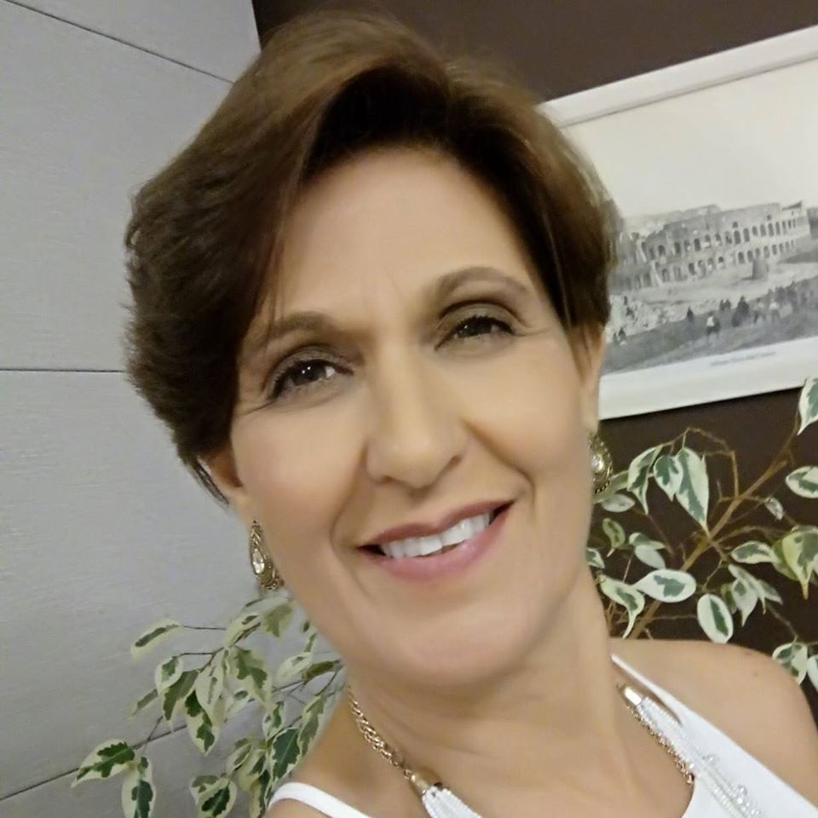
Kátia Cecilia
Enfermeira
Empresa: Cantinho Fraterno(Lar de Idosos)
Idade: 47 anos
Gênero: Feminino
Educação: Superior em Enfermagem
Mídias: Facebook
Desafios: Site responsivo, rápido e versátil para não atrapalhar seu desempenho
Como minha empresa pode ajuda-lo: Faremos um site responsivo, leve e adaptativo de acordo com o dispositivo utilizado

Slide 4
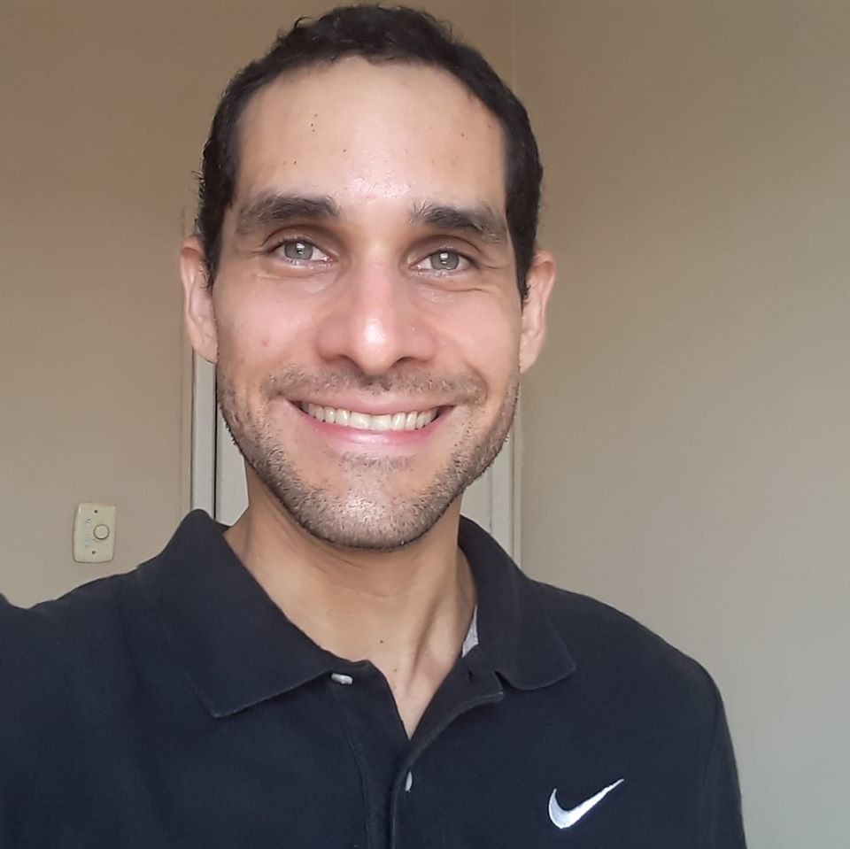
Pedro Silva
Cuidador
Empresa: Cantinho Fraterno(Lar de Idosos)
Idade: 30 anos
Gênero: Masculino
Educação: Tec. em Enfermagem
Mídias: Facebook, Jornal televisivo, Rádio
Desafios: Simplicidade
Como minha empresa pode ajuda-lo: O faremos simples

Slide 5
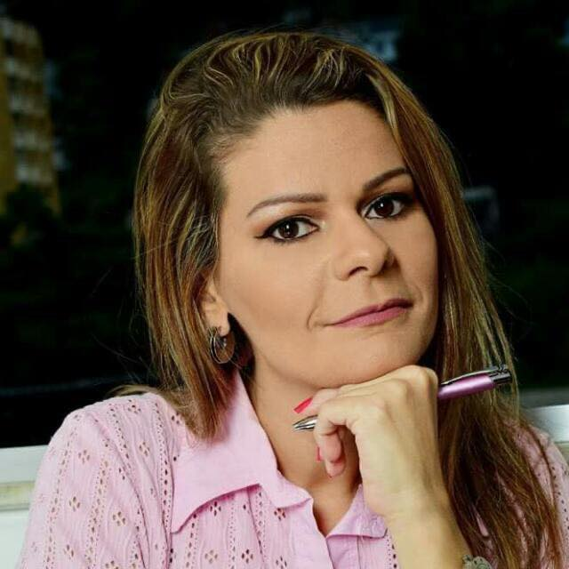
Maria Regina
Secretária
Empresa: Cantinho Fraterno(Lar de Idosos)
Idade: 29 anos
Gênero: Feminino
Educação: Superior em Administração
Mídias: Facebook, sites de noticia
Desafios: Maleabilidade, Praticidade
Como minha empresa pode ajuda-lo: O site se adequara ao dispositivo utilizado e terá acessos simples, diretos e concisos

Slide 6
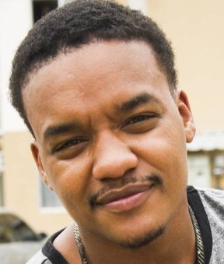
Jorge Edgar
Médico
Empresa: Cantinho Fraterno(Lar de Idosos)
Idade: 32 anos
Gênero: Masculino
Educação: Superior em Medicina
Mídias: Facebook, Jornal televisivo
Desafios: Necessidades dos pacientes
Como minha empresa pode ajuda-lo: Informar medicamentos, quantidades e validade

Slide 7

Jéssica Faria
Gerente
Empresa: Cantinho Fraterno(Lar de Idosos)
Idade: 27 anos
Gênero: Feminino
Educação: Sup. Gestão Empresarial
Mídias: Facebook, Site de investimentos
Desafios: Maleabilidade, confiabilidade, informações detalhadas
Como minha empresa pode ajuda-lo: Será disponível em qualquer dispositivo, terá todos os dados a disposição e de forma atualizada e gráficos informativos

